Slide 1



Приложения нейроморфных моделей
Николай Ильич Базенков, к.т.н.
Институт проблем управления им. В.А. Трапезникова РАН
Летняя школа РАИИ, 5-18 июля 2021 г.

Slide 2
Содержание
Управление движениями
Протезирование мозга

Slide 3
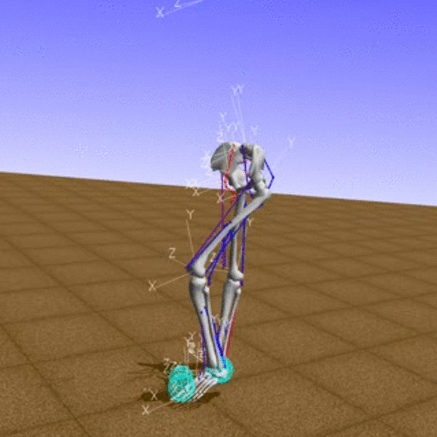
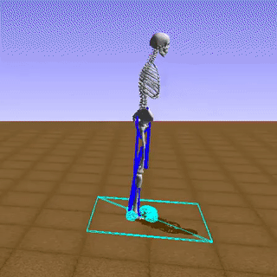
Управление движениями как полигон для ИИ
NIPS 2017: Learning to Run
NeurIPS 2018: AI for Prosthetics Challenge
NeurIPS 2019: Learn to Move - Walk Around
OpenSim – открытая среда для мышечно-скелетных моделей
https://opensim.stanford.edu

Slide 4
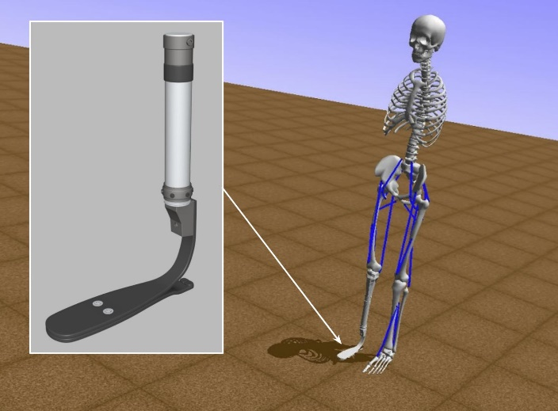
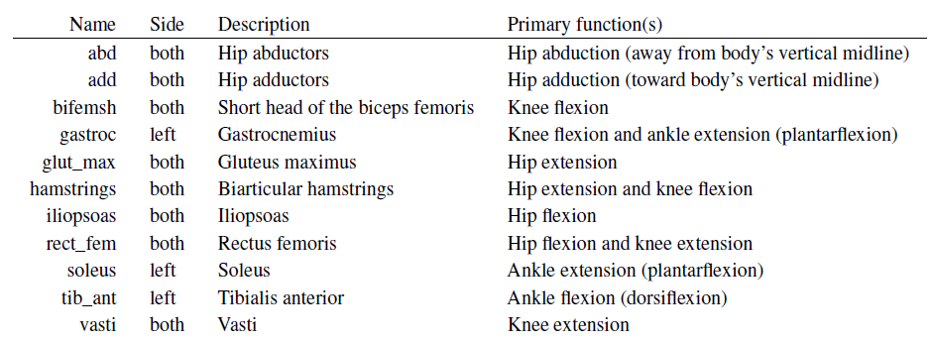
NeurIPS 2018: AI for Prosthetics Challenge
Агент – мышечно-скелетная модель человека с протезом ноги.
Наблюдения - 406 параметров: силы реакции опоры, мышечная активность, натяжение связок, угловые скорости в суставах, и др.
Вознаграждение – бежать/идти с заданной скоростью и направлением
Управление – возбуждение 11 мышц на каждой ноге:

Slide 5
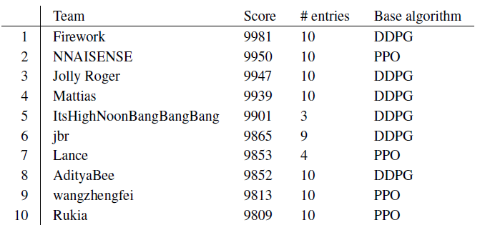
Результаты
Baidu (USA)
NNAISense (Switzerland)
DBrain, GiantAI, SkolTech (Russia)
JetBrains, HSE (Russia)

Slide 6
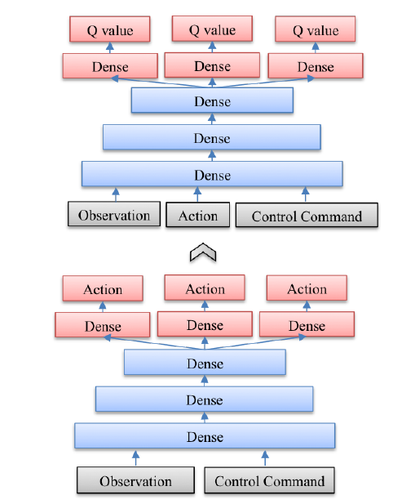
Решение - победитель
Deep Deterministic Policy Gradient (DDPG)
Ускорение обучения
Transfer learning. Обучить бежать как можно быстрее, затем дообучить на медленную ходьбу
Curriculum Learning. Постепенно снижать скорость от 4 м/с до 1.25 м/с
Fine-tuning.
Вычислительные ресурсы
2 дня на 128 CPU
Симуляции на CPU, обучение на одном GPU
https://github.com/PaddlePaddle/PARL

Slide 7
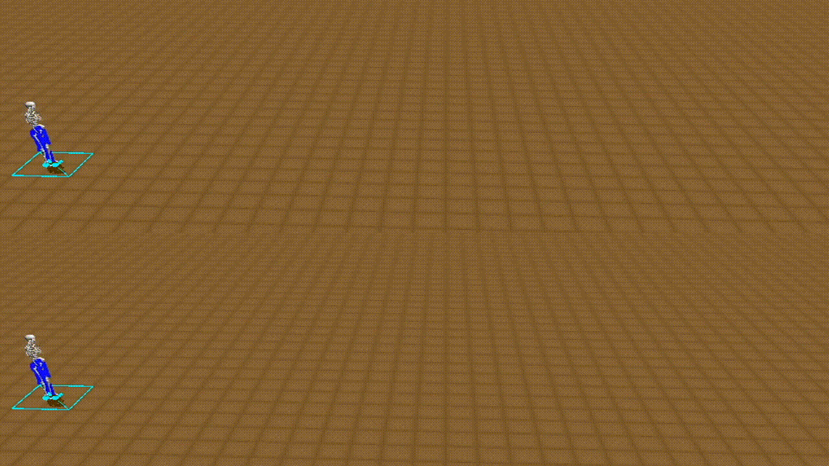
Решение - победитель
https://github.com/PaddlePaddle/PARL

Slide 8
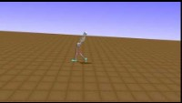
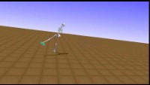
2-е место. «Танцор» и «Прыгун»
Proximal Policy Optimization (PPO), 130 000 часов на CPU
Найдены 2 одинаково успешные стратегии, «Dancer» и «Jumper»

Slide 9
Что если у нас нет >100 CPU ? 8-е место
PPO + Imitation Learning
Открытые данные о походке человека
Из данных получены траектории движения характерных точек скелета
Решением задачи обратной кинематики получены мышечные активации для траекторий
Траектории + активации использованы при обучении
Вознаграждение = w1 * Сходство + w2 * Цель
https://github.com/lancerane/NIPS-2018-AI-for-Prosthetics

Slide 10
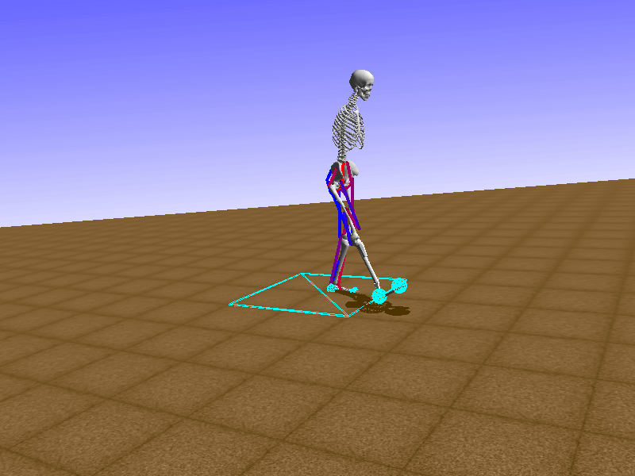
8-е место. Результат
Обучение на Intel Core-i7 6700 с 4 CPU >10 часов

Slide 11
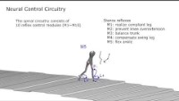
Биологические модели
Song, S., & Geyer, H. (2015). A neural circuitry that emphasizes spinal feedback generates diverse behaviours of human locomotion. The Journal of physiology, 593(16), 3493-3511.

Slide 12
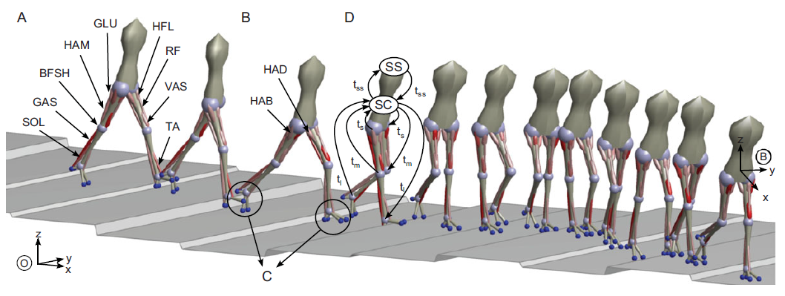
Биологические модели
Song, S., & Geyer, H. (2015). A neural circuitry that emphasizes spinal feedback generates diverse behaviours of human locomotion. The Journal of physiology, 593(16), 3493-3511.

Slide 13
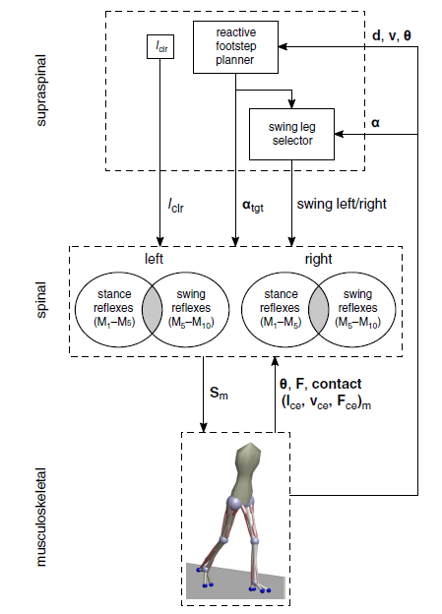
Система управления
Супраспинальный уровень – выбор ноги и желаемого положения
Спинальный уровень – 10 «рефлексных модулей».
Каждый модуль – простой ПИД регулятор с несколькими логическими переключателями.
Отвечает за отдельную фазу движения, получая информацию о параметрах мышц

Slide 14
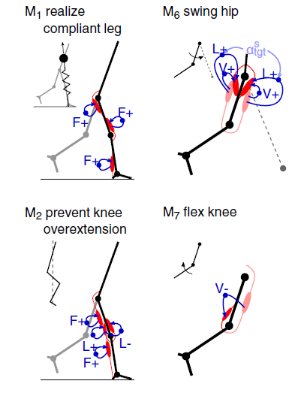
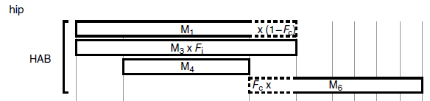
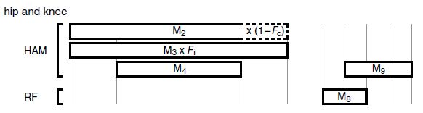
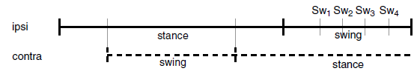
Работа рефлексных модулей
Song, S., & Geyer, H. (2015). A neural circuitry that emphasizes spinal feedback generates diverse behaviours of human locomotion. The Journal of physiology, 593(16), 3493-3511.

Slide 15
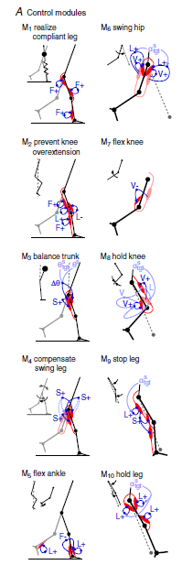
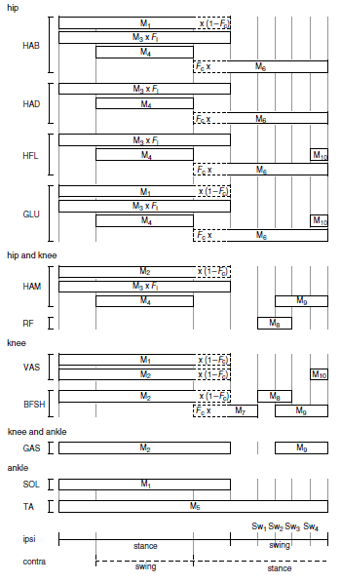
Все стадии походки

Slide 16
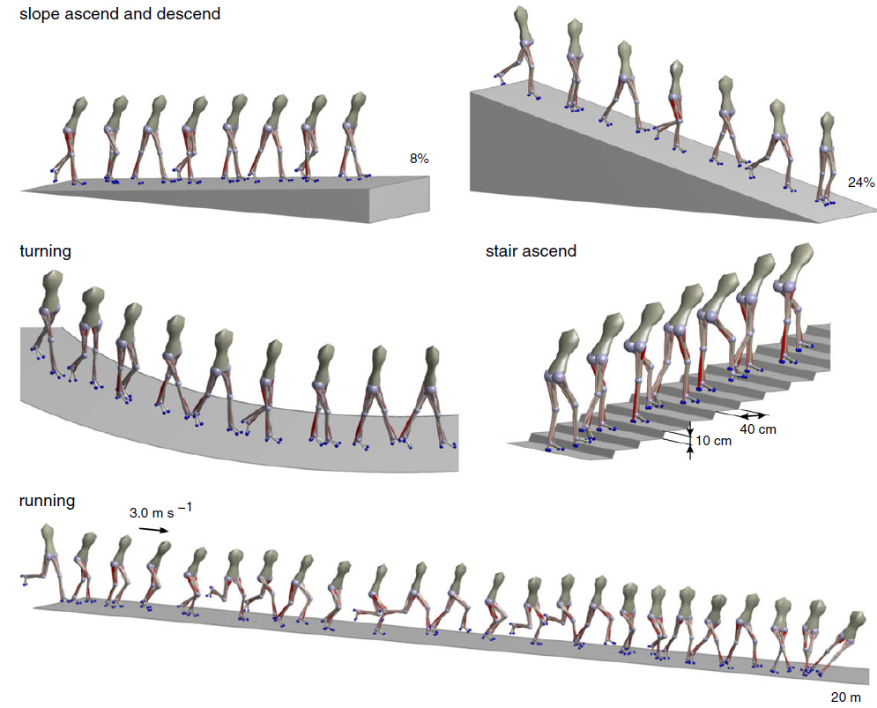
Разнообразие поведения
Оптимизация параметров ~ 1 неделя на «современном ПК»

Slide 17
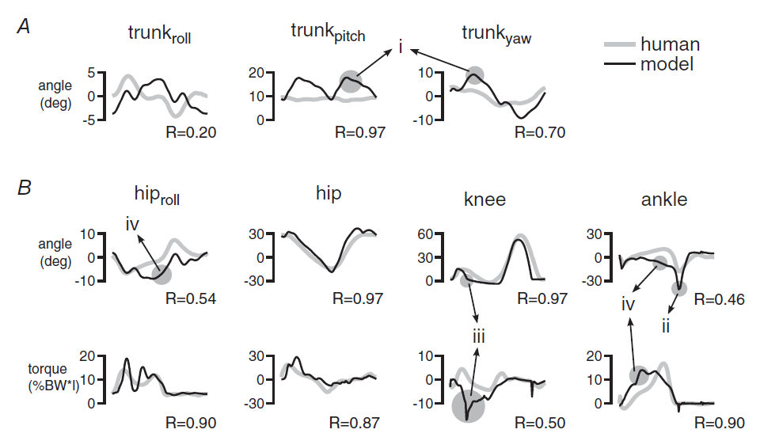
Сравнение с человеком

Slide 18
Выводы
Будущее за нейроморфным управлением!

Slide 19
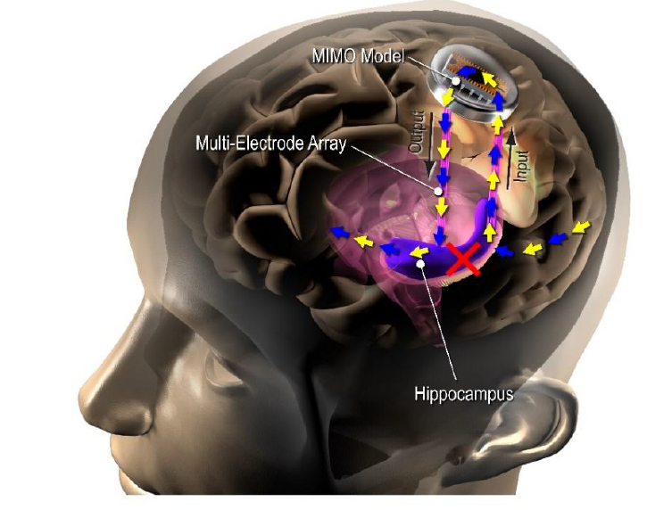
Протезирование мозга
https://bmsr.usc.edu/core-research/core-project-4/

Slide 20
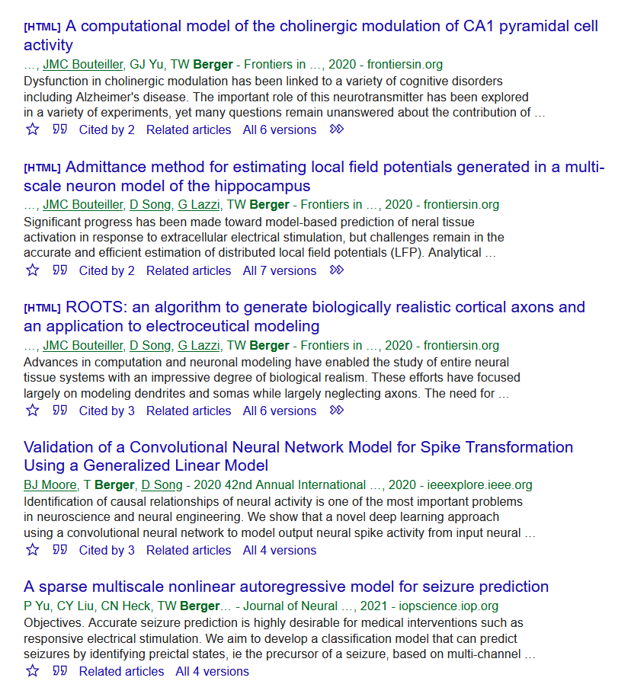
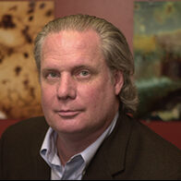
Протезирование мозга
Theodore Berger, PhD
Biomedical Simulations Resource (BMSR), University of Southern California
http://ibt.usc.edu/research-faculty/theordore-w-berger-phd/

Slide 21
Гиппокамп
Гиппокамп – область мозга, отвечающая за формирование долговременной эпизодической памяти.
Если гиппокамп поврежден, невозможно формирование новых долговременных эпизодических воспоминаний, хотя кратковременная память остается
Протезирование гиппокампа – система с обратной связью, шунтирующая (bypass) поврежденные участки гиппокампа с целью восстановить или улучшить функционирование памяти.

Slide 22
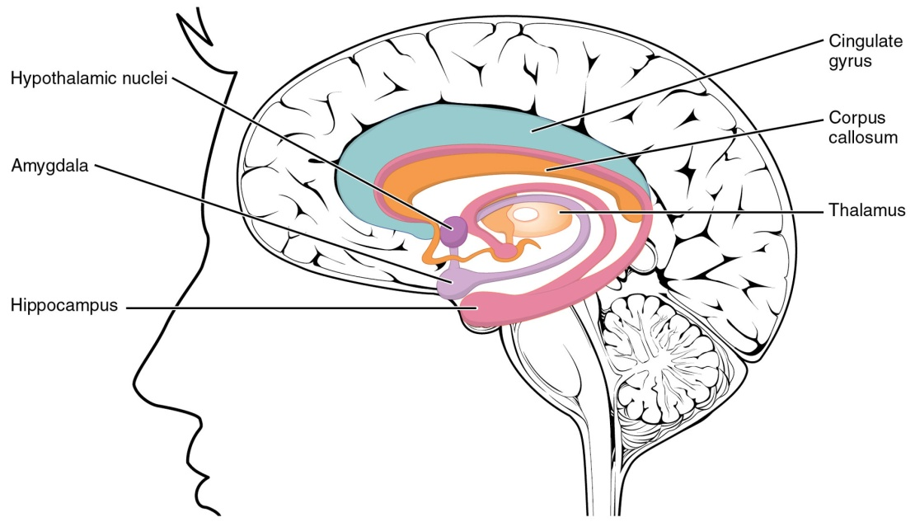
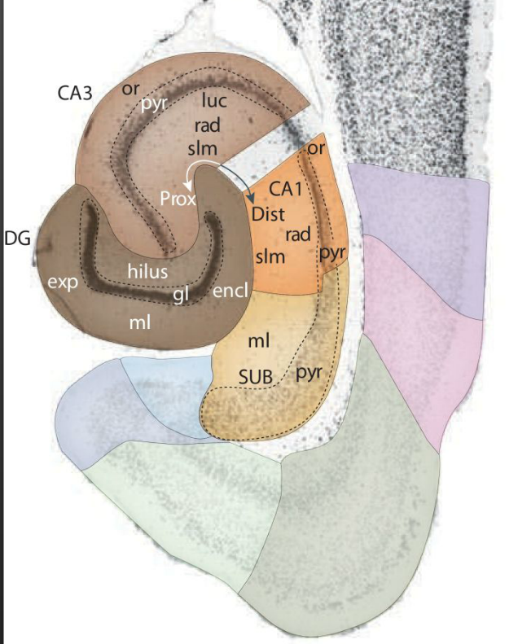
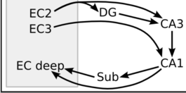
Анатомия гиппокампа
The dentate gyrus (DG)
The Cornu Ammonis fields:
CA1
CA3
The subiculum (Sub).
DG, CA3, CA1 образуют «трисинаптическую петлю» (trisynaptic circuit), связанную со многими областями мозга через subiculum и entorhinal cortex (EC)

Slide 23
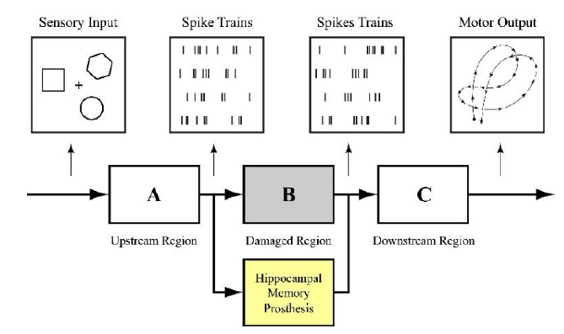
Описание экспериментов
CA3
CA1

Slide 24
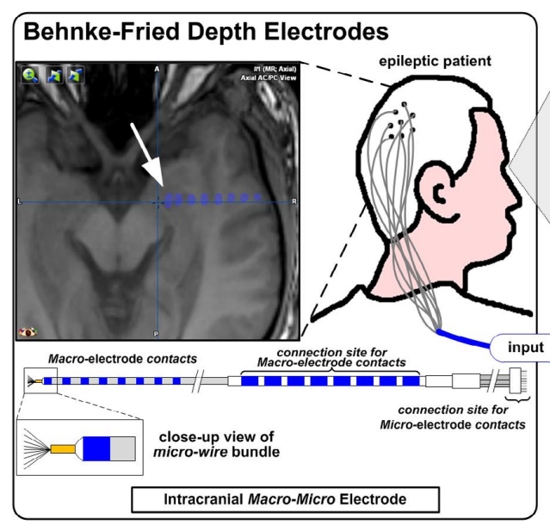
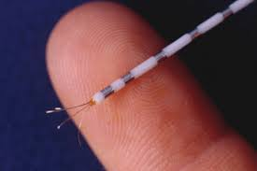
Сбор данных

Slide 25
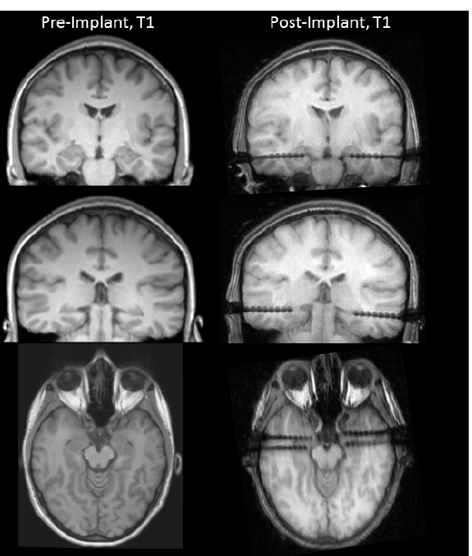
Установка электродов

Slide 26
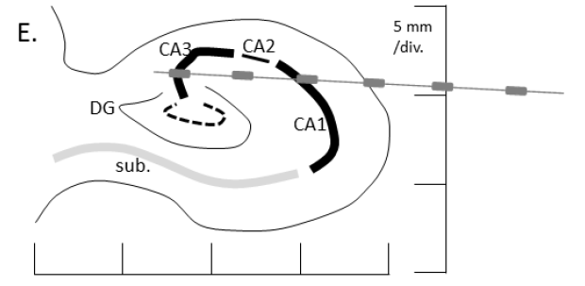
Установка электродов

Slide 27
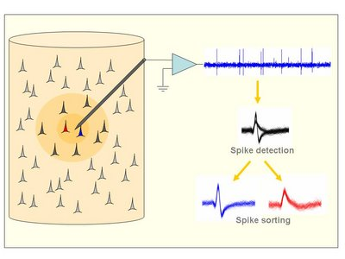
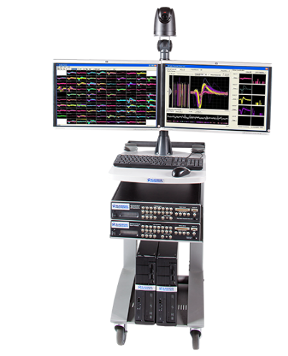
Внеклеточная регистрация
http://scholarpedia.org/article/Spike_sorting
The Cervello Elite system
https://glo-bio.com/index.php?route=product/product&product_id=19

Slide 28
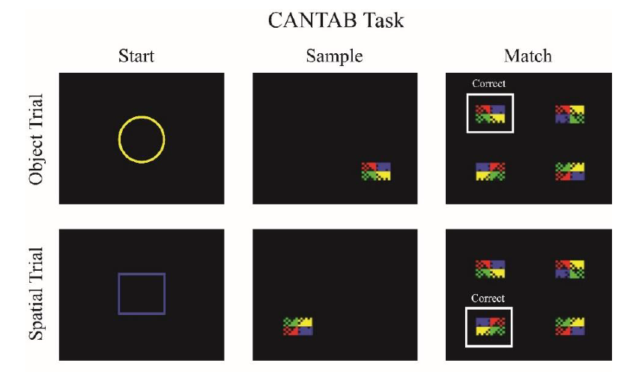
Тест на отсроченное распознавание
Испытуемому показывают картинку
После задержки показывают еще несколько картинок
Просят выбрать:
а) Такую же картинку, или
б) Картинку в том же углу экрана
CANTAB - Cambridge Neuropsychological Test Automated Battery

Slide 29
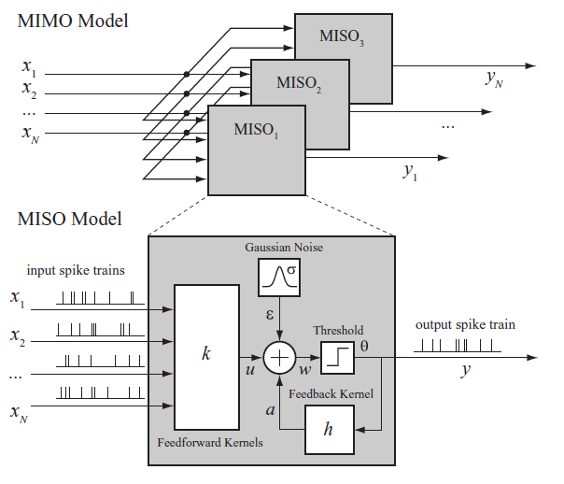
Предсказание спайков
MIMO – Multiple Input Multiple Output

Slide 30
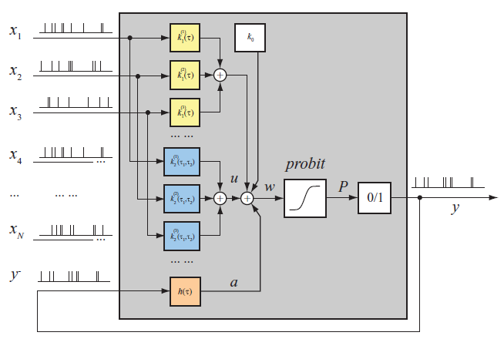
Модель нейрона
MISO – Multiple Input Single Output

Slide 31
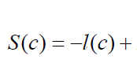
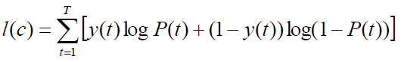
Обучение модели
Целевая функция
регуляризация
Функция правдоподобия (качество предсказания спайков)
На каждом из 15 пациентов модель обучалась отдельно ☹

Slide 32
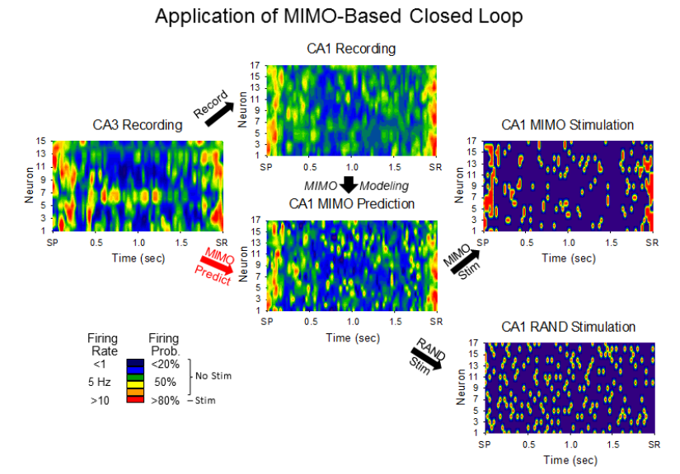
Стимулирование MIMO моделью

Slide 33
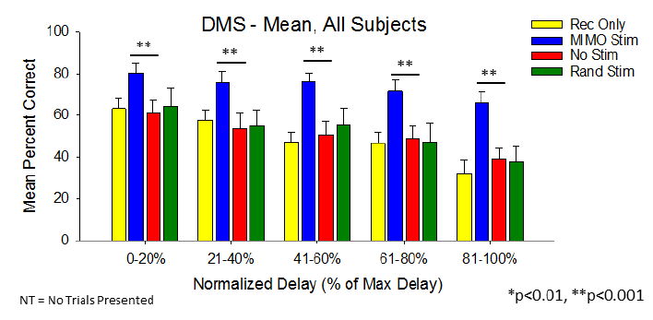
Улучшение памяти

Slide 34
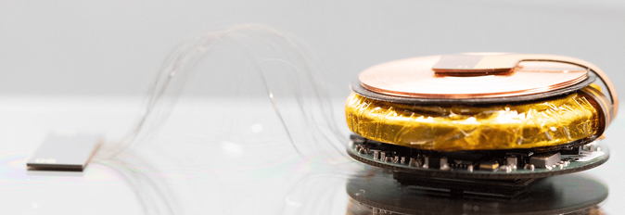
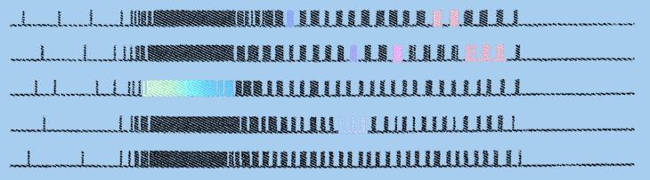
Выводы
Протезирование мозга принципиально возможно, но пока находится в зачаточном состоянии
Возможно, эта область испытает взрывной рост с появлением новых имплантируемых устройств
Работа таких устройств будет опираться на модели биологических нейронов
Принципиально важно понимать кодирование информации в мозге
https://neuralink.com/approach/

